Slide 1



Lĩnh Vực Phát Triển Ngôn Ngữ­
® Đề Tài : Thỏ con ăn gì?
Lứa tuổi : 24- 36 tháng
Giáo viên : Nguyễn T Hà Lan

Slide 2
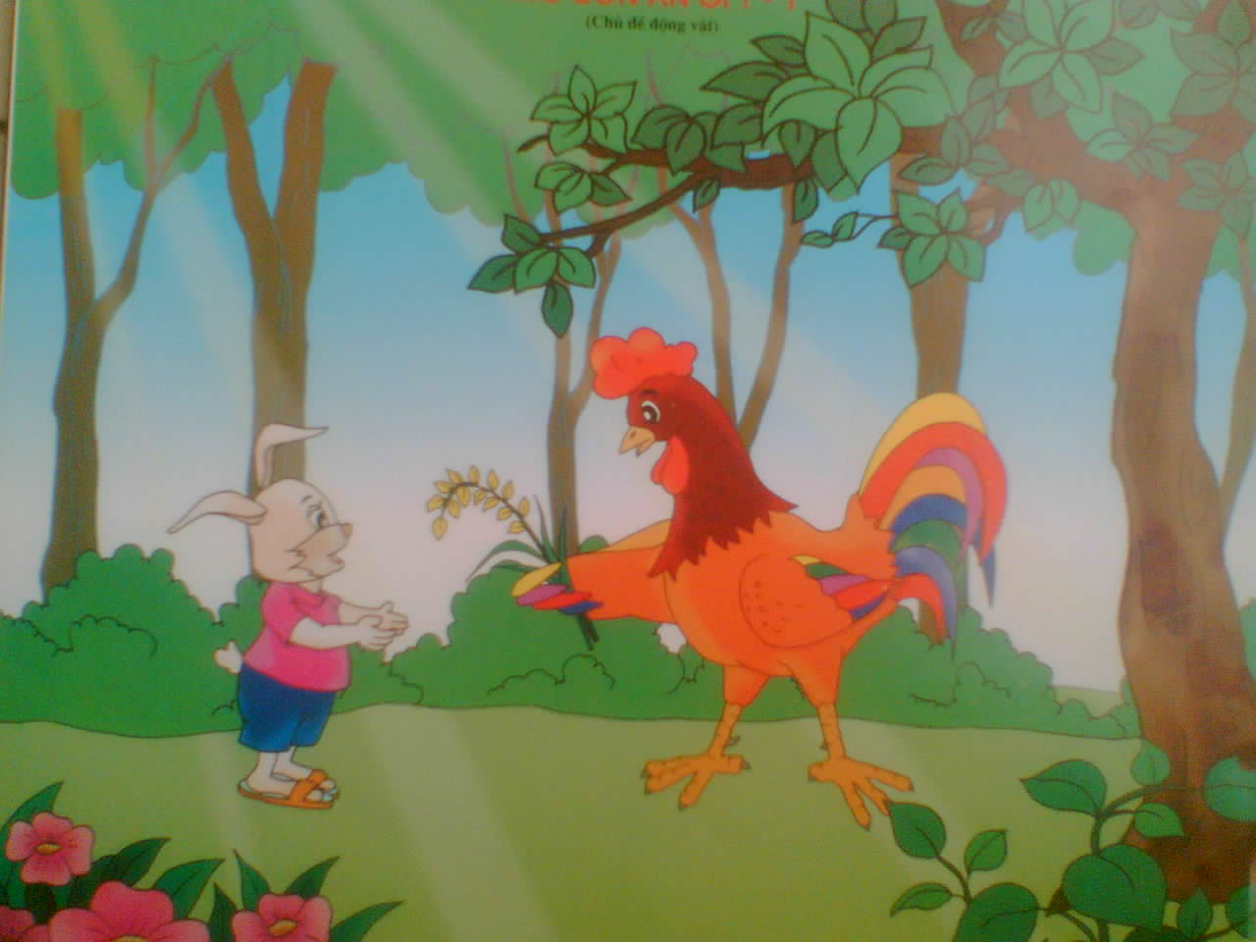

Slide 3
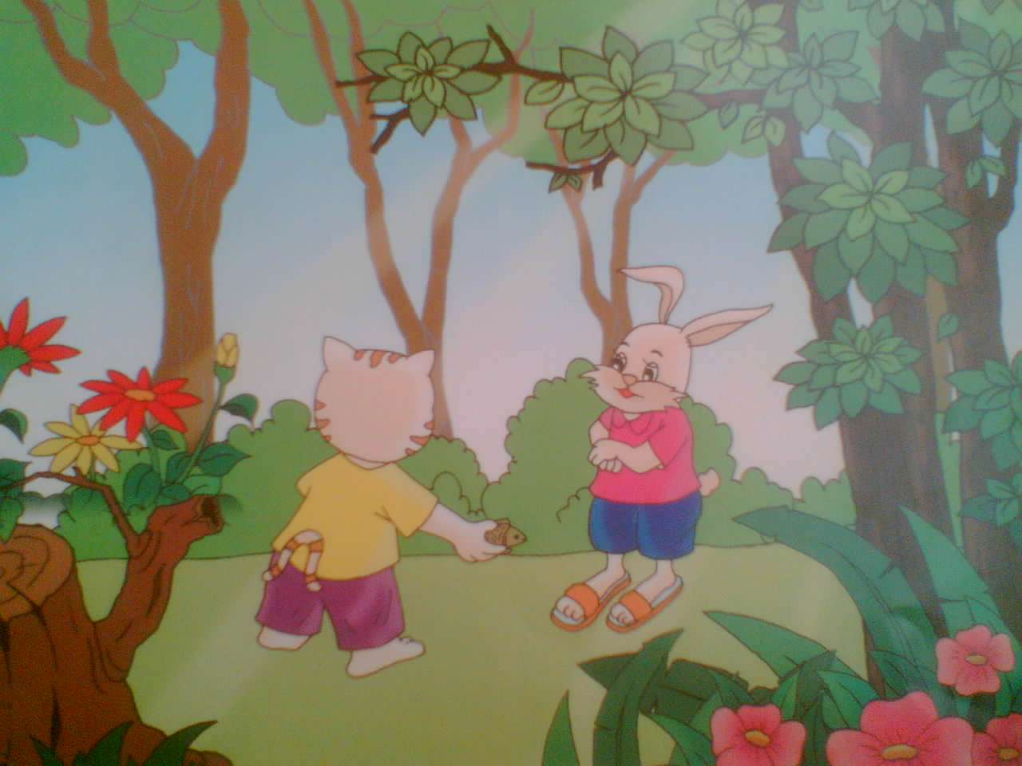

Slide 4
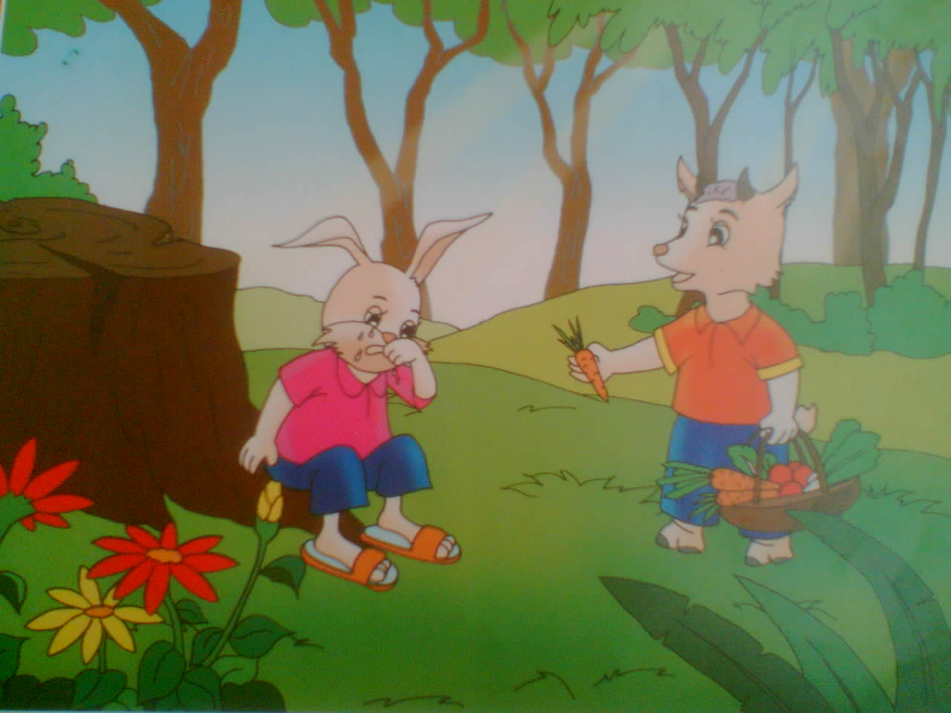

Slide 5

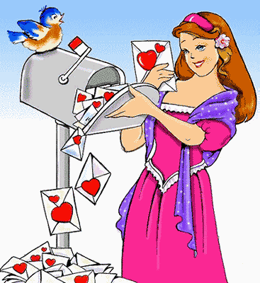



Đàm thoại
Cô vừa kể cho các con nghe câu chuyện gì?

Slide 6

Trong câu chuyện có những nhân vật nào?

Slide 8
Gà trống mời thỏ con ăn gì?
Thỏ con có ăn không?

Slide 10
Ai mời thỏ ăn cá? Thỏ trả lời như thế nào?

Slide 12
Các con có biết thỏ ăn gì không?
Ai đã mang thức ăn đến cho thỏ?

Slide 14

Giờ học đến đây là hết rồi
Chúc các cháu lớp D1 ngoan và giỏi

